Slide 1
ENCADRÉ 1 Partie 2 de 2
Les droits d'auteurs de toutes les photographies et graphiques publiés sur ce site (ci-après appelés images) sont la propriété des personnes et / ou des institutions indiquées dans la légende de chacune des images. Les titulaires de ces droits ont convenu de permettre l'utilisation de ces images à des fins éducatives et non commerciales à condition qu'ils soient crédités dans chaque cas d'utilisation. Pour toute autre utilisation, il convient de contacter le titulaire du droit d'auteur.

Slide 2
Notes:
Cristaux de calcite ou de dolomite provenant de Wawa, Ontario. PHOTO : HELEN TYSON, COLLECTION ROD ET HELEN TYSON.
_______________________________
Les droits d'auteurs de toutes les photographies et graphiques publiés sur ce site (ci-après appelés images) sont la propriété des personnes et / ou des institutions indiquées dans la légende de chacune des images. Les titulaires de ces droits ont convenu de permettre l'utilisation de ces images à des fins éducatives et non commerciales à condition qu'ils soient crédités dans chaque cas d'utilisation. Pour toute autre utilisation, il convient de contacter le titulaire du droit d'auteur.

Slide 3
Notes:
Cristaux d’aragonite provenant de Thetford, Québec. PHOTO : HELEN TYSON, COLLECTION DE ROD ET HELEN TYSON.
_______________________________
Les droits d'auteurs de toutes les photographies et graphiques publiés sur ce site (ci-après appelés images) sont la propriété des personnes et / ou des institutions indiquées dans la légende de chacune des images. Les titulaires de ces droits ont convenu de permettre l'utilisation de ces images à des fins éducatives et non commerciales à condition qu'ils soient crédités dans chaque cas d'utilisation. Pour toute autre utilisation, il convient de contacter le titulaire du droit d'auteur.

Slide 4
Notes:
Spath satiné (ou spath de satin), une variété de gypse, provenant de la Nouvelle-Écosse. PHOTO : HEINZ WIELE, FOURNIE PAR LA SOCIÉTÉ GÉOSCIENTIFIQUE DE L’ATLANTIQUE; ÉCHANTILLON PROVENANT DU FUNDY GEOLOGICAL MUSEUM.
_______________________________
Les droits d'auteurs de toutes les photographies et graphiques publiés sur ce site (ci-après appelés images) sont la propriété des personnes et / ou des institutions indiquées dans la légende de chacune des images. Les titulaires de ces droits ont convenu de permettre l'utilisation de ces images à des fins éducatives et non commerciales à condition qu'ils soient crédités dans chaque cas d'utilisation. Pour toute autre utilisation, il convient de contacter le titulaire du droit d'auteur.

Slide 5
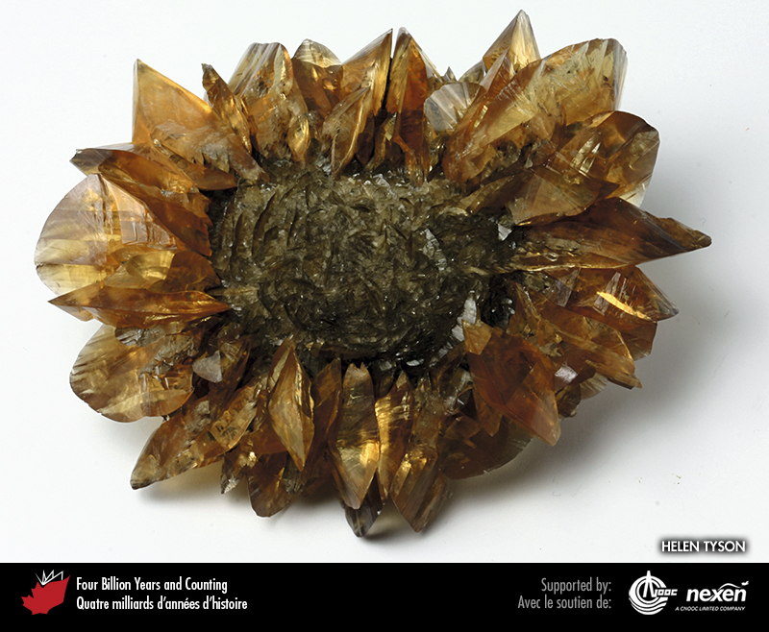
Notes:
Sélénite, une variété de gypse, provenant de Winnipeg, Manitoba. PHOTO : HELEN TYSON, COLLECTION DE ROD ET HELEN TYSON.
_______________________________
Les droits d'auteurs de toutes les photographies et graphiques publiés sur ce site (ci-après appelés images) sont la propriété des personnes et / ou des institutions indiquées dans la légende de chacune des images. Les titulaires de ces droits ont convenu de permettre l'utilisation de ces images à des fins éducatives et non commerciales à condition qu'ils soient crédités dans chaque cas d'utilisation. Pour toute autre utilisation, il convient de contacter le titulaire du droit d'auteur.

Slide 6
Notes:
Goethite, un minéral composé d’oxyde de fer, provenant de Bridgeville, Nouvelle-Écosse. PHOTO : HEINZ WIELE, FOURNIE PAR LA SOCIÉTÉ GÉOSCIENTIFIQUE DE L’ATLANTIQUE; ÉCHANTILLON PROVENANT DU NOVA SCOTIA MUSEUM.
_______________________________
Les droits d'auteurs de toutes les photographies et graphiques publiés sur ce site (ci-après appelés images) sont la propriété des personnes et / ou des institutions indiquées dans la légende de chacune des images. Les titulaires de ces droits ont convenu de permettre l'utilisation de ces images à des fins éducatives et non commerciales à condition qu'ils soient crédités dans chaque cas d'utilisation. Pour toute autre utilisation, il convient de contacter le titulaire du droit d'auteur.

Slide 7
Notes:
Pyrite provenant de l’ancienne mine Nanisivik, nord de l’île de Baffin, Nunavut. PHOTO : HELEN TYSON, COLLECTION DE ROD ET HELEN TYSON.
_______________________________
Les droits d'auteurs de toutes les photographies et graphiques publiés sur ce site (ci-après appelés images) sont la propriété des personnes et / ou des institutions indiquées dans la légende de chacune des images. Les titulaires de ces droits ont convenu de permettre l'utilisation de ces images à des fins éducatives et non commerciales à condition qu'ils soient crédités dans chaque cas d'utilisation. Pour toute autre utilisation, il convient de contacter le titulaire du droit d'auteur.

Slide 8
Notes:
Chalcopyrite provenant de l’île de Vancouver, Colombie-Britannique. PHOTO : HELEN TYSON, COLLECTION DE ROD ET HELEN TYSON.
_______________________________
Les droits d'auteurs de toutes les photographies et graphiques publiés sur ce site (ci-après appelés images) sont la propriété des personnes et / ou des institutions indiquées dans la légende de chacune des images. Les titulaires de ces droits ont convenu de permettre l'utilisation de ces images à des fins éducatives et non commerciales à condition qu'ils soient crédités dans chaque cas d'utilisation. Pour toute autre utilisation, il convient de contacter le titulaire du droit d'auteur.

Slide 9
Notes:
Galène provenant de Watson Lake, Yukon. PHOTO : HELEN TYSON, COLLECTION DE ROD ET HELEN TYSON.
_______________________________
Les droits d'auteurs de toutes les photographies et graphiques publiés sur ce site (ci-après appelés images) sont la propriété des personnes et / ou des institutions indiquées dans la légende de chacune des images. Les titulaires de ces droits ont convenu de permettre l'utilisation de ces images à des fins éducatives et non commerciales à condition qu'ils soient crédités dans chaque cas d'utilisation. Pour toute autre utilisation, il convient de contacter le titulaire du droit d'auteur.

Slide 10
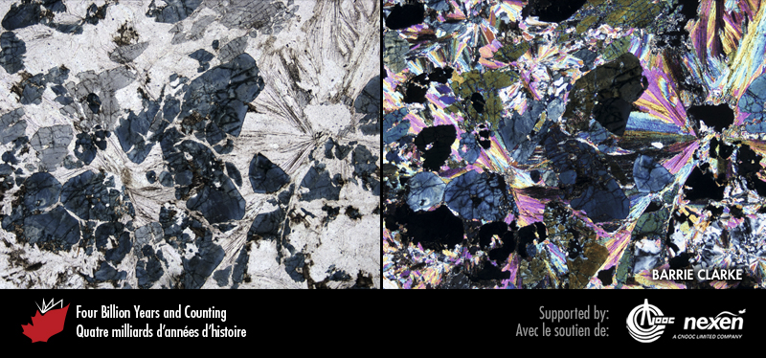
Notes:
Lame mince d’une roche granitique du batholite de South Mountain, Nouvelle-Écosse (chapitre 8). La photo de gauche, en lumière naturelle, montre de la tourmaline bleue dans une matrice de mica et de quartz. La photo de droite montre la même lame observée en lumière polarisée. La zone photographiée représente 5 mm. L’observation au microscope de lames minces, qui sont de fines tranches de roches polies aussi minces que des feuilles de papier, est la technique de base pour déterminer la composition minéralogique des roches. PHOTOS : BARRIE CLARKE.
_______________________________
Les droits d'auteurs de toutes les photographies et graphiques publiés sur ce site (ci-après appelés images) sont la propriété des personnes et / ou des institutions indiquées dans la légende de chacune des images. Les titulaires de ces droits ont convenu de permettre l'utilisation de ces images à des fins éducatives et non commerciales à condition qu'ils soient crédités dans chaque cas d'utilisation. Pour toute autre utilisation, il convient de contacter le titulaire du droit d'auteur.

Slide 11
Notes:
Malachite (verte) et azurite (bleue) provenant de Whitehorse, Yukon. PHOTO : HELEN TYSON, COLLECTION DE ROD ET HELEN TYSON.
_______________________________
Les droits d'auteurs de toutes les photographies et graphiques publiés sur ce site (ci-après appelés images) sont la propriété des personnes et / ou des institutions indiquées dans la légende de chacune des images. Les titulaires de ces droits ont convenu de permettre l'utilisation de ces images à des fins éducatives et non commerciales à condition qu'ils soient crédités dans chaque cas d'utilisation. Pour toute autre utilisation, il convient de contacter le titulaire du droit d'auteur.

Slide 12
Notes:
Fluorite provenant de Daniel’s Harbour, Terre-Neuve. PHOTO : HELEN TYSON, COLLECTION DE ROD ET HELEN TYSON.
_______________________________
Les droits d'auteurs de toutes les photographies et graphiques publiés sur ce site (ci-après appelés images) sont la propriété des personnes et / ou des institutions indiquées dans la légende de chacune des images. Les titulaires de ces droits ont convenu de permettre l'utilisation de ces images à des fins éducatives et non commerciales à condition qu'ils soient crédités dans chaque cas d'utilisation. Pour toute autre utilisation, il convient de contacter le titulaire du droit d'auteur.

